Slide 1
Nhiệt liệt chào mừng
Các thầy cô giáo về dự giờ lớp 1H
Môn:Tiếng Việt
Giáo viên:Nguyễn Thị Hương

Slide 2
Khởi động
校园
安全
Hát tập thể

Slide 4
um
up
chum
búp bê

Slide 5
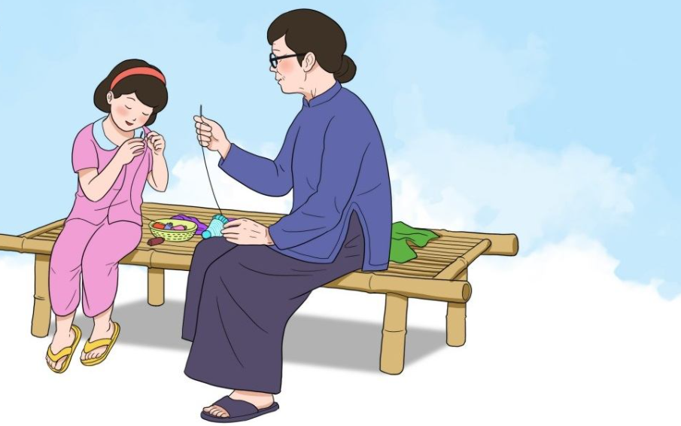

Slide 6
3. Tập đọc
Bà và Hà
Hà nhỏ mà chăm chỉ.Hà giúp bà xếp đồ ở tủ.
Hà nhổ đám cỏ um tùm ở ngõ.
Có hôm, Hà giúp bà sửa mũ cho búp bê. Ngắm Hà
chăm chú đưa chỉ qua lỗ kim, bà tủm tỉm: “Hà của bà
ngộ quá!”.

Slide 7
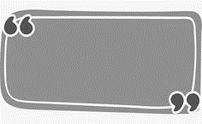
chăm chỉ
giúp
xếp đồ
um tùm
sửa mũ
búp bê
chăm chú
ngắm
ngộ quá
tủm tỉm

Slide 9
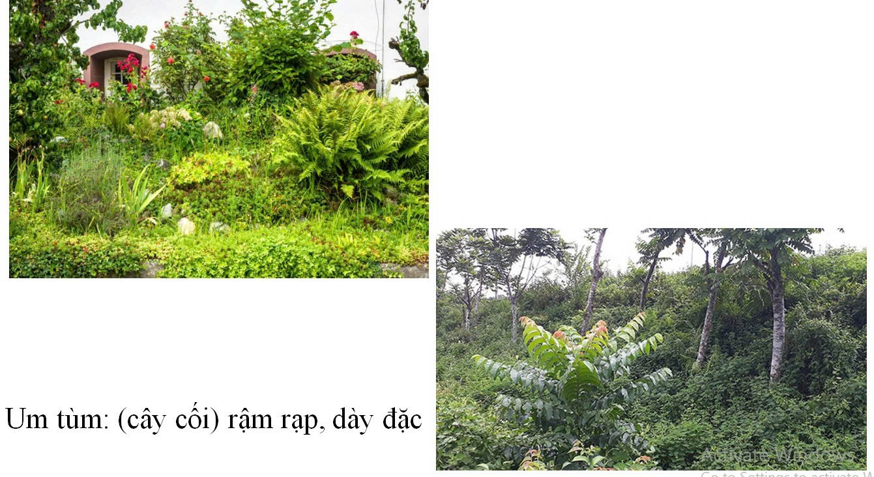

Slide 10
3. Tập đọc
Bà và Hà
Hà nhỏ mà chăm chỉ. Hà giúp bà xếp đồ ở tủ.
Hà nhổ đám cỏ um tùm ở ngõ.
Có hôm, Hà giúp bà sửa mũ cho búp bê. Ngắm Hà chăm chú đưa chỉ qua lỗ kim, bà tủm tỉm: “Hà của bà
ngộ quá!”.
1
2
3
4
5
6

Slide 11
3. Tập đọc
Bà và Hà
Hà nhỏ mà chăm chỉ. Hà giúp bà xếp đồ ở tủ.
Hà nhổ đám cỏ um tùm ở ngõ.
Có hôm, Hà giúp bà sửa mũ cho búp bê. Ngắm Hà chăm chú đưa chỉ qua lỗ kim, bà tủm tỉm: “Hà của bà
ngộ quá!”.
1
2
3
4
5
6

Slide 12
3. Tập đọc
Bà và Hà
1
Hà nhỏ mà chăm chỉ.
Hà giúp bà xếp đồ ở tủ.
Hà nhổ đám cỏ um tùm ở ngõ.
2
Có hôm, Hà giúp bà sửa mũ cho búp bê.
Ngắm Hà
chăm chú đưa chỉ qua lỗ kim, bà tủm tỉm:“Hà của bà
ngộ quá!”.

Slide 13
THƯ GIÃN

Slide 16
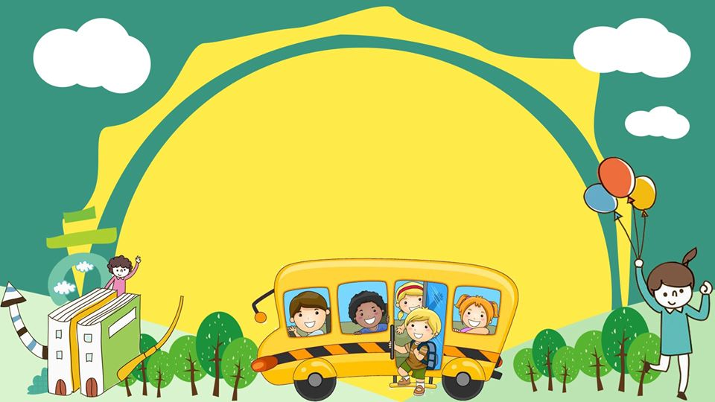
Củng cố:

Slide 17
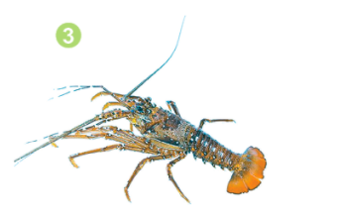
Câu 1: Tranh vẽ gì?
Đáp án: tôm hùm

Slide 18
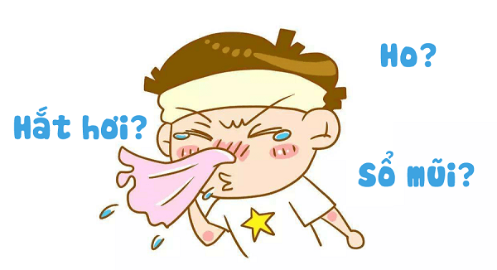
Câu 2: Đây là dấu hiệu của bệnh gì?
Đáp án:cảm cúm

Slide 19
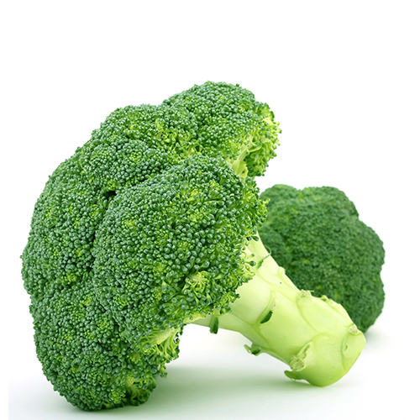
Câu 3: Tranh vẽ gì?
Đáp án: súp lơ

Slide 20
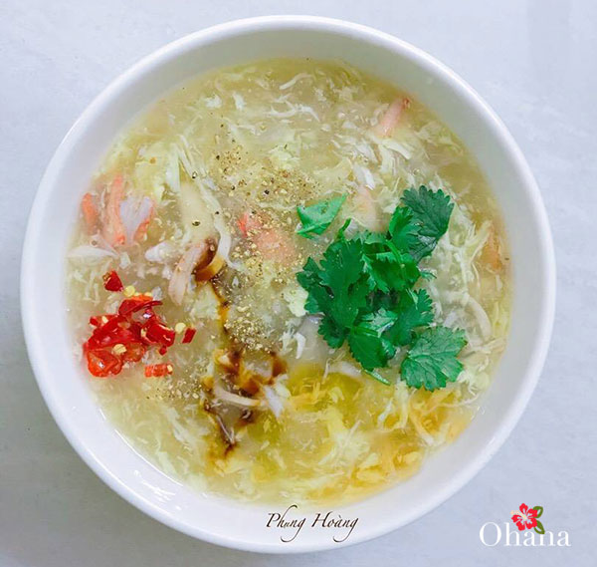
Câu 4: Đây là món ăn khai vị thường có trong các bữa tiệc?
Đáp án:súp

Slide 21
请替换文字内容，添加相关标题，修改文字内容，也可以直接复制你的内容到此。请替换文字内容，添加相关标题，修改文字内容，也可以直接复制你的内容到此。请替换文字内容，添加相关标题，修改文字内容，也可以直接复制你的内容到此。
Chúc các con luyện đọc thật tốt!

